Slide 1
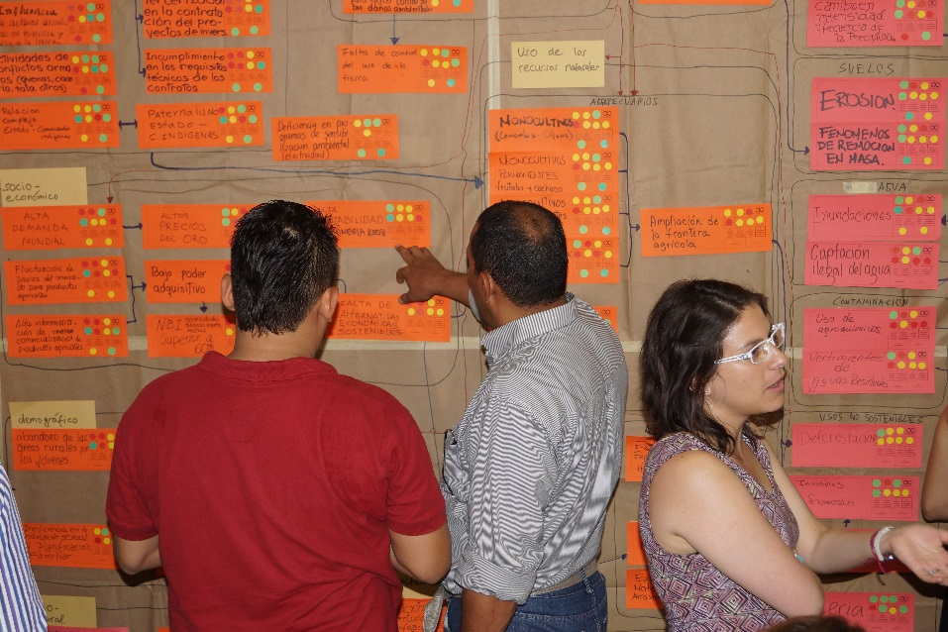
Análise do conhecimento e gerenciabilidade dos estresses, ameaças e fatores contribuintes
© Pierre Ibisch 2014
Fase II
Análise sistêmica de vulnerabilidade e risco
Passo 14

Slide 2
Créditos e condições de uso
© Centre for Econics and Ecosystem Management, 2014
O Centre for Econics and Ecosystem Management recomenda fortemente que esta apresentação seja dada por especialistas familiarizados com o processo da gestão adaptativa em geral (especialmente como desenvolvidos pelas Parcerias das Medidas de Conservação dos Padrões Abertos para as Práticas de Conservação), bem como o método MARISCO si.
Você é livre para compartilhar esta apresentação e adaptá-la para o seu uso sob as seguintes condições:
Você deve atribuir o trabalho da forma especificada pelos autores (mas não de forma a sugerir
que estes o apoiam, ou a maneira que você usa a obra).
Você não pode utilizar esta obra para fins comerciais.
Se você alterar, transformar ou ampliar esta obra, você deve remover o logo do Centre for
Econics and Ecosystem Management, e você pode distribuir a obra resultante somente sob as
mesmas ou semelhantes condições que este.
Esse material foi criado sob a liderança e responsabilidade de Prof. Dr. Pierre Ibisch e Dr. Peter Hobson, co-diretores do Centre for Econics and Ecosystem Management, o qual foi juntamente estabelecido por Eberswalde University for Sustainable Development e Writtle College. Compare: Ibisch, P.L. & P.R. Hobson (eds.) (2014): The MARISCO method: Adaptive MAnagement of vulnerability and RISk at COnservation sites. A guidebook for risk-robust, adaptive, and ecosystem-based conservation of biodiversity. Centre for Econics and Ecosystem Management, Eberswalde (ISBN 978-3-00-043244-6). 195 pp. – A apresentação de PowerPoint foi criada por Jamie Call, Christina Lehmann e Pierre Ibisch, e traduzida para o português por Sara Silva de Oliveira. Os autores dos gráficos e fotografias são indicados nos slides correspondentes. Apoiado pelo Deutsche Gesellschaft für Internationale Zusammenarbeit (GIZ) GmbH em nome de Bundesministerium für wirtschaftliche Zusammenarbeit und Entwicklung (BMZ).

Slide 3
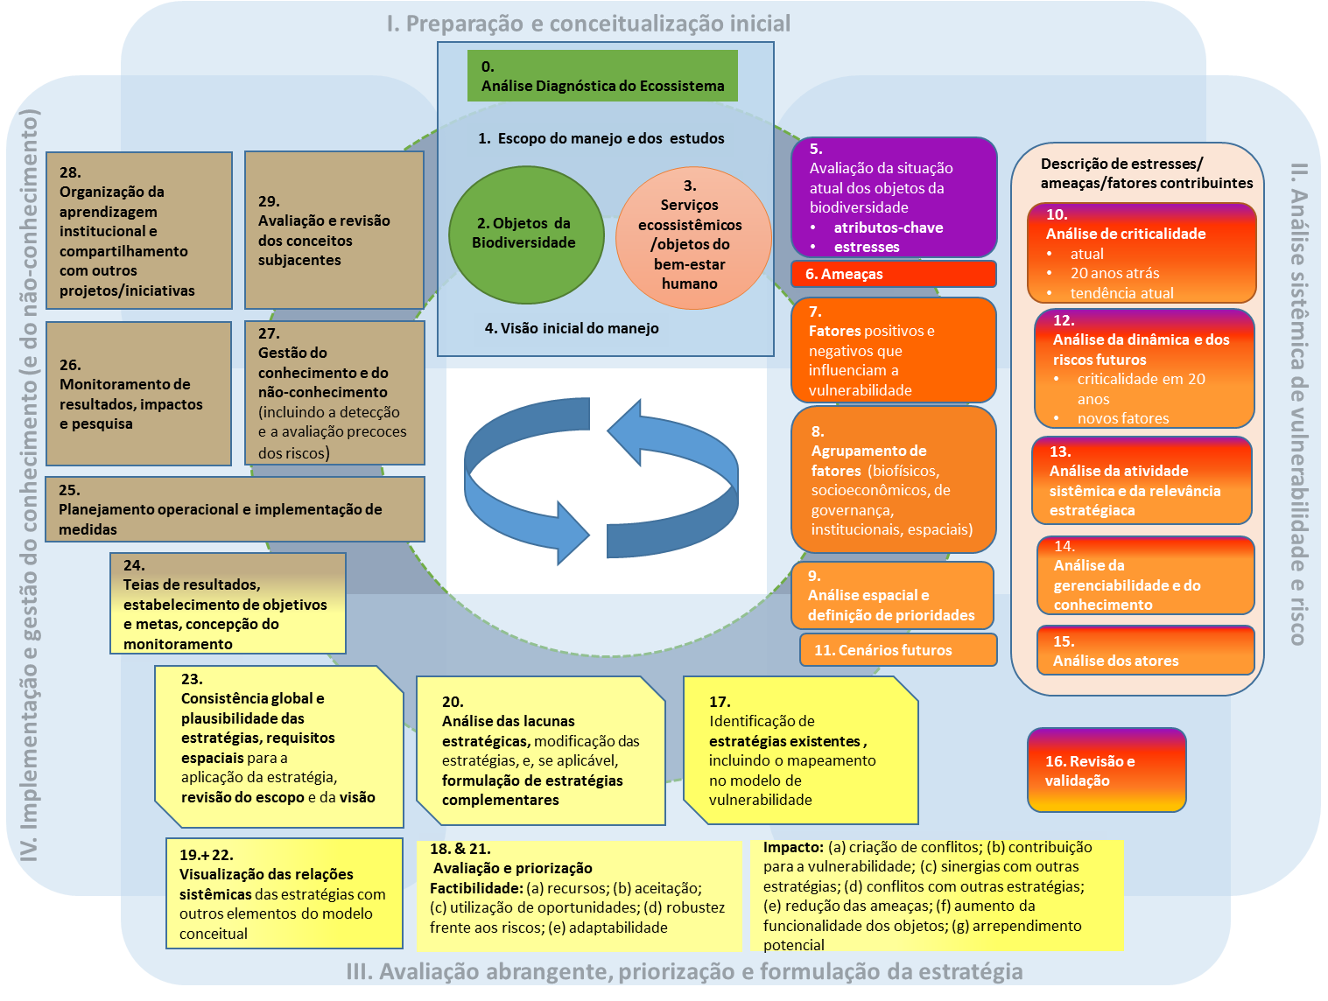

Slide 4
Objetivos de aprendizado
Os participantes têm um conhecimento claro e são aptos para explicar o uso da análise da viabilidade do conhecimento e gerenciamento como entradas importantes para o desenvolvimento de estratégias e concepção de monitoramento considerando a incerteza, lacunas de conhecimento e riscos relacionados a eles.
Os participantes têm as habilidades para guiar através do processo de avaliação da viabilidade do conhecimento e da gerenciabilidade, considerando estresses, ameaças e fatores contribuintes devido aos critérios de acordo com o Manual MARISCO.

Slide 5
Sumário
O que é uma análise de conhecimento?
O que é uma análise de gerenciabilidade?
Por que deveríamos analisar o conhecimento?
Por que deveríamos analisar a gerenciabilidade?
Como podemos analisar o conhecimento?
Como podemos analisar a gerenciabilidade?
Dicas Práticas

Slide 6
O que é uma análise de conhecimento?
No contexto de manejo das estratégias do ecossistema, o “conhecimento” constitui todas as dimensões possíveis que podem ser conhecidos sobre um elemento (ex. sua relevância na rede de causa-e-efeito, comportamento e dinâmica)
Análise do conhecimento: processo de classificação do nível de conhecimento existente dentro de um grupo de planejamento (não incluindo instituições científicas externas) sobre os estresses, ameaças e fatores contribuintes.
© Pierre Ibisch 2014
Processo de exame do que é conhecido, o que poderia ser conhecido e o que é desconhecido
Notes:
Pictures: Prof. Dr. Pierre Ibisch

Slide 7
O que é uma análise de gerenciabilidade?
Abraçando a assimetria de informação e conhecimento
O passo concreto na metodologia MARISCO, mas deveria também ser contínuo (onde os participantes dividiriam suas especialidades)
Todo o conhecimento agregado durante o processo MARISCO é aberto para ser complementado por outros participantes
Eu sei…
E/mas eu sei…
© Christina Lehmann 2015
Notes:
Pictures: Prof. Dr. Pierre Ibisch

Slide 8
O que é uma análise de gerenciabilidade?
A “Gerenciabilidade” descreve a habilidade para reduzir as ameaças e mudanças para a biodiversidade através das estratégias de gerenciamento
A análise de gerenciabilidade é uma avaliação sistemática e informada da situação na área de conservação.
Isso tenta olhar imparcialmente na situação e desenvolver estratégias de adaptação os quais lidam com aspectos imutáveis ao decrescer a vulnerabilidade da área.
Isso envolve o deslocamento e fatalidade
→ Isso inclui o foco nas estratégias de manejo facilmente enfrentando um problema localmente, resultando na manifestação de ameaças em outros lugares
© Christina Lehmann 2015
Notes:
Pictures: Prof. Dr. Pierre Ibisch

Slide 9
Por que deveríamos analisar o conhecimento?
O modelo conceitual e as estratégias produzidas por um time de projeto são somente tão bons quanto as informações colocadas neles
→ A análise do conhecimento objetiva para um processo de tomada de decisão bem informada para o desenvolvimento das estratégias
Os participantes trabalhando para a mesma base de conhecimento são mais prováveis para desenvolver as estratégias coesas, enfrentando os problemas efetivamente.
No processo de agregação do conhecimento pode gerar o aumento conhecimento dos participantes.
Quando todos os conhecimentos disponíveis têm sido coletados e analisados: possivelmente para identificar déficit de conhecimento.
Os projetos os quais trabalham fora de suposições falsas ou premissas podem ser evitados (tempo e recursos financeiros conservados)
A fraqueza institucional que evita um aumento de conhecimento pode ser destacado.

Slide 10
Por que deveríamos analisar a gerenciabilidade?
Uma avaliação sistemática do manejo de estresses, ameaças e seus fatores contribuintes oferece a base para a ação de racionalização.
Embora algumas ameaças pareçam imparciais ou impossíveis de gerenciar, eles também requerem estratégias.
A consideração de habilidades para gerenciar as ameaças e mudanças, as estratégias bem guiadas, realistas e eficientes podem ser desenvolvidas.
Ao se analisar a gerenciabilidade, as estratégias as quais ajudam a adaptar a fatores muito importantes, mas incontroláveis (ex. aqueles conectados com mudanças climáticas) podem ser desenvolvidos).

Slide 11
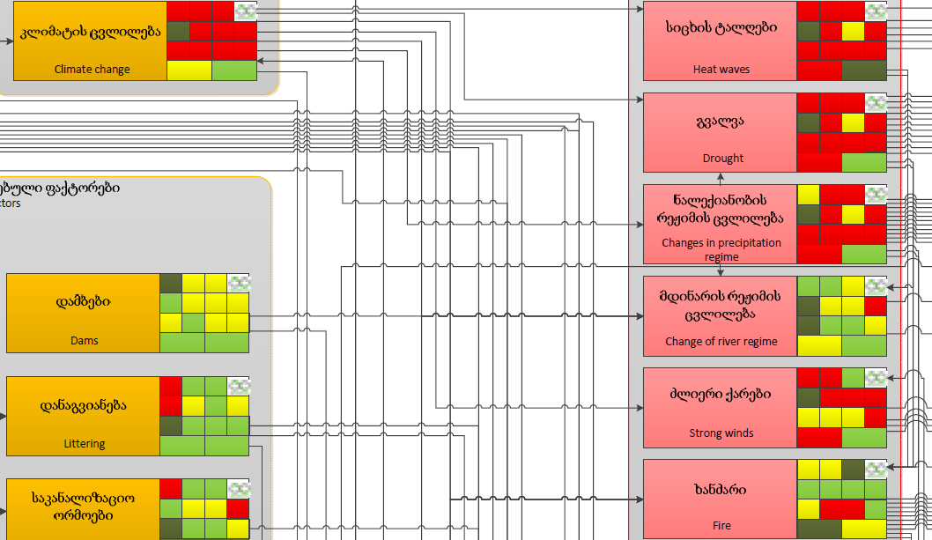
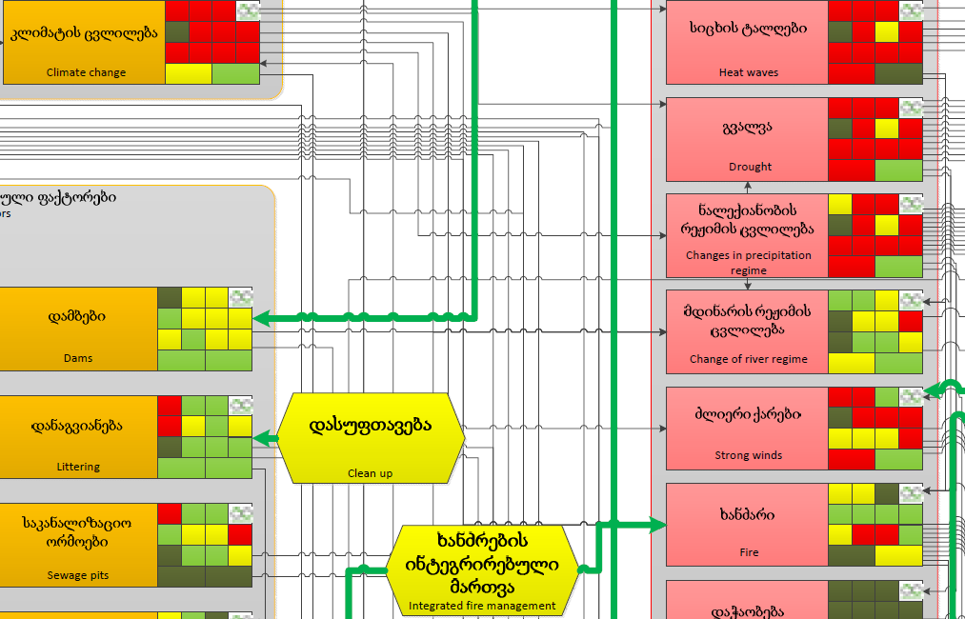
Por que deveríamos analisar a gerenciabilidade?
Exemplo: Em certa região, fogos florestais são mais comuns devido à seca de longo prazo conectada com mudanças climáticas. Enquanto poucos, ou caso alguma ação possa ser escolhida para aumentar a chuva, as estratégias que previnem ou reduzem a ocorrência de fogos florestais podem ser implementados.
© Christina Lehmann 2015
© Christina Lehmann 2015

Slide 12
Como podemos analisar o conhecimento?
Usando o modelo conceitual como desenvolvido até o momento, analise o conhecimento de acordo com as categorias seguintes:
Aplique os adesivos coloridos apropriados no quadrado de número 13 “conhecimento” nos cartões correspondentes de estresse-, ameaça-, ou fator contribuinte:
Bem conhecido = 1 | Razoavelmente conhecido = 2 | Não conhecido, mas teoricamente cognoscível = 3 | Incognoscível = 4
O nível de conhecimento sobre o fator/ameaça/estresse é muito alto; a equipe de planejamento tem uma ideia precisa das características, da relevância e da dinâmica do elemento. | O nível de conhecimento sobre o fator/ameaça/estresse é razoável; a equipe de planejamento tem uma ideia razoavelmente boa das características, da relevância e da dinâmica do elemento. Algumas lacunas de conhecimento podem ter sido identificadas. | O nível de conhecimento sobre o fator/ameaça/estresse é baixo; a equipe de planejamento não tem uma boa noção das características, da relevância e da dinâmica do elemento. Algum conhecimento melhor pode estar disponível, mas atualmente a equipe não está de posse dele. | É impossível obter um bom nível de conhecimento sobre o fator/ameaça/estresse; a equipe de planejamento pode apenas formular suposições sobre as características, a relevância e a dinâmica do elemento. Pesquisas adicionais não forneceriam um conhecimento melhor. Esta incognoscibilidade está relacionada ao fato de que o elemento é influenciado de maneira complexa por outros elementos incertos, ou que ele representa riscos futuros.
© CEEM 2014
1. Criticalidade
Escopo
2. Criticalidade
Severidade
3. Criticalidade
Irreversibilidade
Estresse /
Ameaça/
Fator Contribuinte
4. Criticalidade passada
(20 anos atrás)
5. Criticalidade atual
(1+2+3)
6. Tendência de mudança
(da criticalidade atual)
7. Criticalidade futura (em 20 anos)
8. Atividade sistêmica
nível de atividade
9. Atividade sistêmica número de elementos influenciados
10. Atividade sistêmica
(8+9)
11.
Relevância estratégica
(5+6+7+10)
12. Gerenciabilidade
13. Conhecimento

Slide 13
Como podemos analisar a gerenciabilidade?
Usando o modelo conceitual como desenvolvido até o momento, analise a gerenciabilidade de acordo com as categorias seguintes:
Aplique os adesivos coloridos apropriados no quadrado de número 12 “gerenciabilidade” nos cartões correspondentes de estresse-, ameaça-, ou fator contribuinte:
Muito gerenciável = 1 | Razoavelmente gerenciável = 2 | Pouco gerenciável = 3 | Não gerenciável = 4
O elemento pode ser direta e facilmente influenciado por estratégias e atividades do projeto; geralmente, estes são elementos em grande parte locais. | O elemento provavelmente é diretamente influenciado por estratégias e atividades do projeto, até certo ponto, especialmente se forem disponibilizados mais recursos do que no presente. | Não é muito provável que o elemento seja diretamente gerenciável. Ao invés disso, ele pode ser influenciado de uma forma metassistêmica e indireta. | O elemento não é gerenciável de forma alguma; é extremamente improvável que o manejo local possa causar qualquer mudança, seja direta ou indiretamente.
© CEEM 2014
Stress/
Threat/
Contributing factor

Slide 14
Dicas práticas
Tente fazer os participantes entenderem que não é um sinal de fraqueza julgar baixos os conhecimentos e gerenciabilidade próprios e gerais
→Eles precisam ser realistas a fim de encontrarem elementos de alavancagem que realmente poderiam fazer uma mudança no sistema
Os resultados poderiam ser influenciados por estimações além do otimismo: bons gestores poderiam ver fatores para ser mais gerenciabilidade do que realidade

